Slide 1
SEA-5918 - Modelagem Matemática em Bioprocessos Ambientais
Responsável : Rogers Ribeiro
Princípios básicos de modelagem matemática de bioprocessos ambientais.

Slide 2
Dia | Conteúdo
09/ago | Motivação à modelagem matemática de bioprocessos ambientais.
16/ago | Princípios básicos de modelagem matemática de bioprocessos ambientais.
23/ago | Classificação dos modelos matemáticos. Conceito de equações e variáveis de estado.
30/ago | Modelagem matemática aplicada a bioprocessos ambientais.
06/set | Modelagem matemática aplicada a bioprocessos ambientais.
13/set | Modelagem matemática aplicada a bioprocessos ambientais
20/set | 1a. Avaliação
27/set | Análise de reatores em Bioprocessos
04/out | Análise de reatores em Bioprocessos
11/out | Análise de reatores em Bioprocessos
18/out | Análise de sensibilidade
25/out | Modelagem de bioprocessos parâmetros distribuídos
01/nov | Modelagem de bioprocessos parâmetros distribuídos
08/nov | CFD
22/nov | 2a. Avaliação

Slide 3
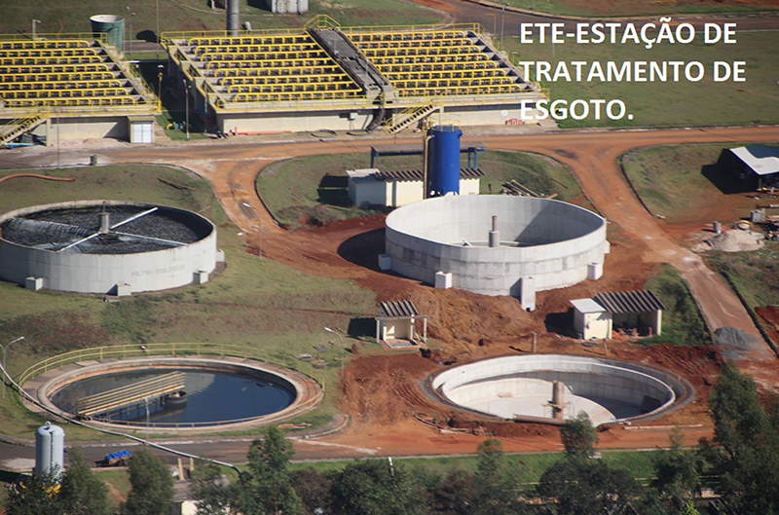
Conceitos básicos de modelagem e simulação
Processo: conjunto de unidades de operação integradas entre si em uma maneira racional e sistemática.
Fonte: SAEP - Serviço de Água e Esgoto de Pirassununga

Slide 4
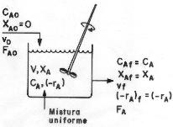
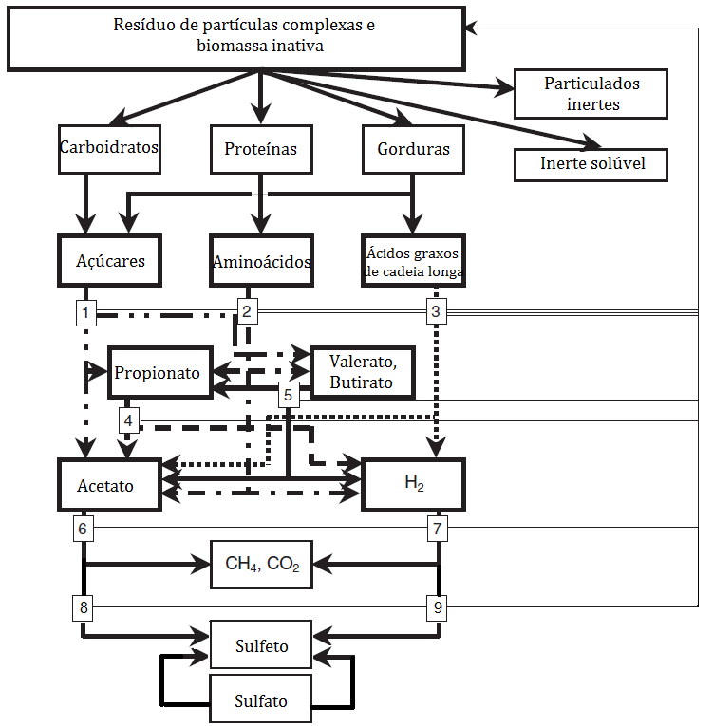
Conceitos básicos de modelagem e simulação
Modelo: descrição matemática dos processos.

Slide 5
Conceitos básicos de modelagem e simulação
Definições:
Variável: símbolo matemático.
Variável de estado: descreve o comportamento do sistema.
Variável a determinar: variável cujo valor é desconhecido.
Equação: expressão matemática relacionando as variáveis.
Parâmetro: uma propriedade do processo ou de seu ambiente, que pode assumir um valor conhecido ou ser estimado (uma constante ou coeficiente em uma equação).
Fonte: Argimiro R. Secchi (20??)

Slide 6
Conceitos básicos de modelagem e simulação
Definições:
Especificação: variável cujo valor é atribuído a cada simulação.
Força motriz: variável gerada por uma função conhecida imposta ao processo.
Condição inicial: estado inicial do processo.
Condição de contorno: delimitação do processo (restrição nas variáveis espaciais).
Graus de Liberdade: número de variáveis necessárias para descrever o sistema.
Fonte: Argimiro R. Secchi (20??)

Slide 7
Elementos básicos na modelagem
Descrição do processo e definição do problema.
Teoria e aplicação das leis fundamentais.
Equacionamento.
Considerações
Consistência.
Solução desejada.
Matemática e computação.
Solução e validação.
Fonte: Argimiro R. Secchi (20??)

Slide 10
Complexidade matemática dos modelos matemáticos

Slide 11
Fonte: Gilles G. Patry (20??)

Slide 12
Evolução dos modelos de biofilmes

Slide 13
Etapas da modelagem matemática

Slide 14
Metodologia para validação de modelos matemáticos
Fonte: Ulf Jeppsson (1996)

